Slide 1
الجمهورية الجزائرية الديمقراطية الشعبية
وزارة العدل
المجلس الأعلى للقضاء مجلس قضاء الجزائر
يوم دراسي حول : الأمن السيبراني و أخلاقيات مهنة القضاء
أخلاقيات مهنة القضاء في البيئة الرقمية
شبكات التواصل الاجتماعي : الفرص، المخاطر و المحاذير
مداخلة القاضي مختار الأخضري
مدير عام الديوان المركزي لقمع الفساد
مجلس قضاء الجزائر
25 جوان 2025

Slide 2
مقدمـــــة
نحن اليوم نعيش في عالمنا المادي المجسم و نعيش أيضا في عالم افتراضي (رقمي) موازي:
وصل عدد مستعملي انترنت سنة 2025 إلى أكثر من 5,5 مليار شخصا أي 68 % من سكان العالم 5 مليار شخصا لهم حسابات بريد الكتروني و 84 % من سكان العالم يستعملون هواتف ذكية *
عدد الحسابات المفتوحة على مختلف شبكات التواصل الاجتماعي يقارب 6 مليار حسابا*
معدل الوقت المخصص لاستعمال شبكات التواصل الاجتماعي تطور مستمر (من 90 دقيقة يوميا سنة 2012 الى 141 دقيقة سنة 2025)*
* (المصدر : UIT . موقع STATISTA -Banque mondiale )

Slide 3
البيئة الرقمية لها مزايا و مخاطر و آثار مباشرة على حياتنا الجماعية
و الفردية و أيضا على حياتنا المهنية كقضاة,
السؤال يطرح سيما بالنسبة لوسائل التواصل الاجتماعي التي:
تتيح التستر
تشكل فضاء تفاعليا
تتداخل فيها الحياة الخاصة مع الحياة العمومية
ينظر فيها الى القاضي دائما من خلال صفته المهنية
فهل القاضي حر عند استعماله لها؟

Slide 4
محاور المداخلة
وسائل التواصل الاجتماعي : مزاياها و مخاطرها بوجه عام ،
مزاياها و مخاطرها بالنسبة للقضاة،
دور أخلاقيات المهنة في توفير الحماية اللازمة للقاضي،
إشكالات و حالات عملية،
الاحتياطات و المحاذير عند استعمال وسائل التواصل الاجتماعي،
توصيات و اقتراحات

Slide 5
ما المقصود بوسائل التواصل الاجتماعي ؟
منصات متصلة بالانترنت تسمح لمستعمليها بإنشاء ملف شخصي Profil) ) و بالتواصل مع أشخاص آخرين و التفاعل معهم و تشارك محتويات مختلفة (نصوص ، صور، فيديوهات،...)
يمكن ان يكون الاستعمال لغرض ، شخصي أو مهني
وسائل التواصل الاجتماعي حلت محل وسائل الاعلام التقليدية و حسب عدة مصادر و دراسات أصبحت الوسيلة الرئيسية للوصول الى المعرفة خصوصا لدى الشباب
أصبحت تستعمل كوسيلة للتعبئة (التجمع، التظاهر، الاحتجاج) و لعبت دورا أساسيا فيما يسمى بالربيع العربي

Slide 6

أنواع شبكات التواصل الاجتماعي
شبكات موجهة لعموم الجمهور: Facebook , Instagram, Twiter, TikTok
شبكات للمهنيين : Linkedln
شبكات لتشارك (تقاسم) المحتوى : YouTube , Instagram, TikTok,Pinterest
شبكات للتواصل و المحادثة : Messenger, Whatsapp, Telegram, Signal

Slide 7
مزايا وسائل التواصل الاجتماعي :
مجال واسع لممارسة حرية التعبير و تبادل المعلومات و كذلك لممارسة حقوق أساسية أخرى ( حقوق الانسان الرقمية)
الاتصال السريع و التبادل الآني للرسائل،
تيسير مختلف الخدمات الإدارية
التجارة و الخدمات المصرفية الالكترونية ،
ولوج واسع لمختلف مجالات المعرفة مع إمكانية التعليم و التكوين عن بعد،
آفاق واسعة للبحوث العلمية و تقاسم المعلومات و الابتكار في المجالات ذات الصلة،

Slide 8


مخاطر وسائل التواصل الاجتماعي
مخاطر على الحياة الخاصة و أمن المعطيات ذات الطابع الشخصي:
جمع المعلومات الخاصة بالمستعمل و سلوكه و عاداته و رغباته
و التنصت عليه عن طريق الخوارزميات و من طرف الغير)
تحديد موقع الشخص و الأماكن لتي يتردد عليها،
انتحال هوية الشخص و استعمال حسابه عل نحو قد يسيئ اليه
عدم زوال الآثار التي يتركها المستعمل و صعوبة محوها،

Slide 9


تضليل المستعمل و التأثير على سلوكه:
انتشار الأخبار المزيفة و صعوبة التأكد من صحتها (عدم خضوع
الناشرين و صانعي المحتوى للمساءلة)،
تضييق مجال التفكير و التحليل و النقد لدى المستعمل
( فقاعة المعلومات bubble filter)
توجيه المستعمل في اختياراته التجارية و السياسية

Slide 10
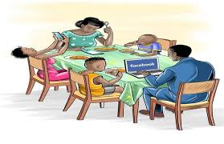
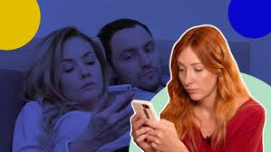
المخاطر على مستوى العلاقات الأسرية
و الاجتماعية :
حلول العلاقات السطحية محل الروابط الاجتماعية العميقة
و الإنسانية و تأثيرها السلبي على الحياة الشخصية و الاسرية،
خلافات وتوترات في العلاقات الزوجية ( الشك و انعدام الثقة
و الغيرة )
ضغط اجتماعي ( الشعور بضرورة التعبير الدائم عن الاعجاب
بالمحتوى و المشاركة و التعليق)

Slide 11

تهديدات على سلامة المستعمل و صحته
المادية و النفسية
إفشاء الاسرار و الإبتزاز،
الاستدراج بغرض النصب أو الاعتداء المادي،
إهدار الوقت ( محتويات غير مجدية)
ضعف القدرة على التركيز
التأثير السلبي على النوم

Slide 12
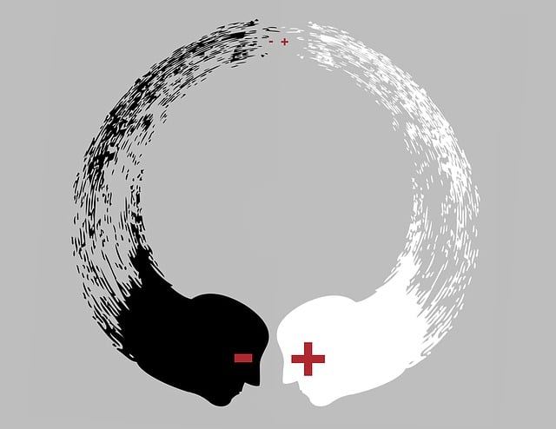
الآثار السلبية على الوعي
الجماعي و الحياة الفكرية للمجتمع :
حلول استقطاب و تطرف الآراء و المواقف محل النقاش الهادئ
و الموضوعي ( polarisation des opinions (
تزايد الاهتمام بالمحتويات الترفيهية بدلا من النقاش حول المسائل
ذات الصلة بالمصلحة العامة

Slide 13
المزايا بالنسبة للقضاء
تحسين خدمات المرفق القضائي
فرصة للتعريف بالقضاء و تعزيز ثقة الجمهور فيه،
أداة لنشر الثقافة القانونية لدى الجمهور و لممتهني القانون على نطاق واسع

Slide 14
المخاطر الخاصة بالنسبة للقضاة
الإخلال بواجب الحياد من خلال :
التعليقات و المحتويات التي ينشرها القاضي و التي تكون صريحة أو يتم تفسيرها على نحو يعطي فكرة صحيحة أو خاطئة عن مواقفه المسبقة في نزاعات قد تعرض عليه،
المجموعات التي ينضم اليها القاضي،
علاقات الصداقة التي يربطها،

Slide 15
خرق واجب التحفظ من خلال :
التعليقات التي لا تليق بهيبة القضاء،
التعليقات التي يبديها حول قضايا مطروحة أمامه أو فصل فيها زملاؤه،
الصور التي ينشرها أو التي تنشر له ،

Slide 16
إفشاء سرية المداولات أو أسرار التحقيق
التأثر بضغط الرأي العام أو بالحملات التي قد تستهدفه و تعلق عليه سواء في كيفية إدارته للجلسة و بالتطرق لحياته الخاصة ،
مخاطر إنتحال هويته و استعمال حساب باسمه لنشر محتويات غير لائقة تنسب اليه

Slide 17
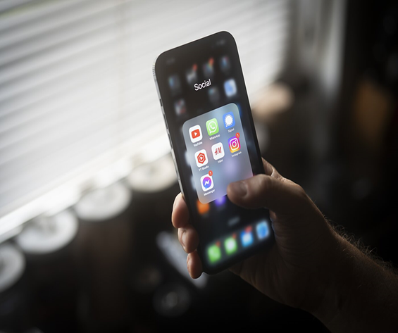
ما هي الحلول لحماية القاضي من هذه المخاطر و ما الدور المنتظر من أخلاقيات المهنة؟

Slide 18
محاولات لمنع القضاة من استعمال وسائل التواصل الاجتماعي
في 2012 صدر أمر ملكي في المملكة السعودية يدعو القضاة الى تجنب الكتابة في الصحف و وسائل التواصل الاجتماعي و صرح وزير العدل آنذاك أن الأمر يتعلق بترتيبات وقائية و احترازية و أن الغاية هي «حفظ هيبة القضاء و تعزيز استقلاله» ،
في عام 2014، أصدرت محكمة النقض المصرية قرارًا يقضي بمنع القضاة من استخدام منصات التواصل الاجتماعي، سواء كانت خاصة أو عامة، سواء كان ذلك بصفتهم الشخصية أو بصفتهم القضائية، وأيًا كان الموضوع و ذلك بهدف «الحفاظ على استقلالية ونزاهة القضاء، وتجنب أي تأثير على الأحكام القضائية».

Slide 19
في الجزائر أصدرت وزارة العدل سنة 2015 مذكرة تحذر فيها القضاة من استعمال شبكات التواصل الاجتماعي بسبب المخاطر الأمنية التي قد تنجر عنها ،
في تركيا تم وضع بعض القيود الخاصة التي تحد من حرية القضاة و الصحفيين و منظمات المجتمع المدني في استعمال منصات التواصل الاجتماعي (قانون 2022 المعدل لقانون الاعلام و قانون العقوبات)

Slide 20
مسألة استعمال القاضي لشبكات التواصل الاجتماعي جزء لا يتجزأ من ممارسة القاضي لحقوقه الأساسية :
-حرية التعبير و حرية نقل و تلقي المعلومات
- حقه في ممارسة حقوقه الرقمية ( الوصول الى انترنت، الحق في الخصوصية ، الأمن السيبراني، عدم اخضاعه لقيود في ممارسة مختلف حقوقه)

Slide 21
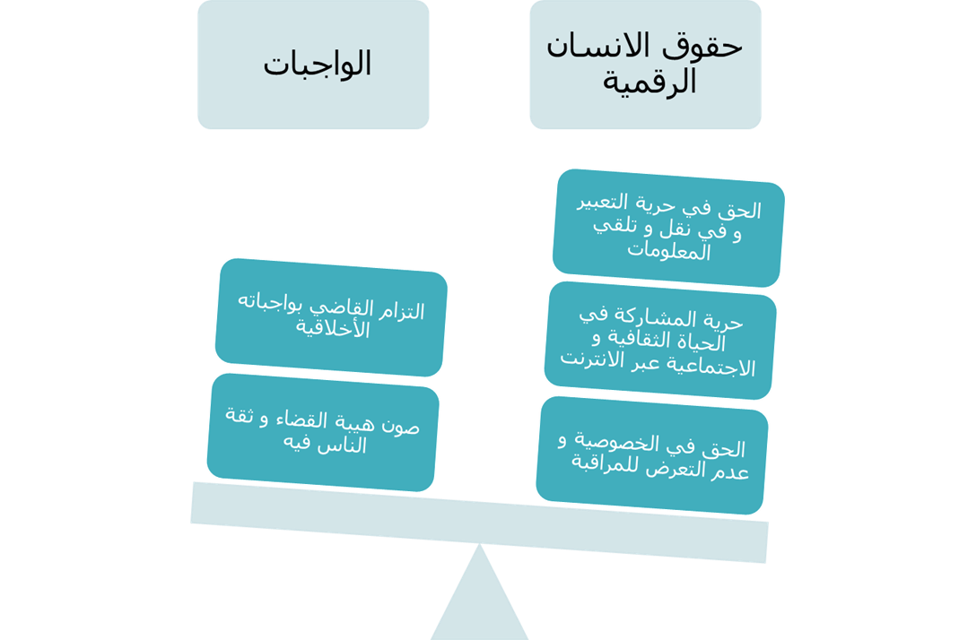
الحل لا يكمن في المنع
بل في إيجاد التوازن و تفادي الاختلال بين الحقوق و الواجبات

Slide 22
الضوابط الواردة في مدونات أخلاقيات مهنة القضاة

Slide 23
أغلب الدول ، و من بينها الجزائر، اعتمدت قوانين و وضعت مدونات أخلاقية صدرت قبل الانتشار الواسع لشبكات التواصل الاجتماعي و بالتالي لم تتضمن إشارة صريحة لها،
بعض الدول قامت بتكييف مدونات أخلاق المهنة مع الوضع الجديد و نصت صراحة على الاحتياطات الواجب اخذها عند استعمال وسائل التواصل الاجتماعي و النشر في الصفحات الالكترونية

Slide 24
تكييف مدونات أخلاقيات المهنة مع البيئة الرقمية
سنة 2011 أصدر مجلس أخلاقيات مهنة القضاة في الولايات المتحدة الأمريكية رأيا استشاريا حول «استعمال وسائل التواصل الاجتماعي من طرف القضاة و موظفي العدالة»
Use of Electronic social media by judges and judicial employees
سنة 2012 أصدر المجلس الأعلى للقضاء في بلجيكا مدونة نصت على قواعد خاصة باستعمال وسائل التواصل الاجتماعي من طرف القضاة

Slide 25
سنة 2020 أصدر المجلس الاستشاري للقضاة الأوروبيين رأيا استشاريا (Avis n°23 2020) أكد فيه على أن :
«استعمال شبكات التواصل الاجتماعي من طرف القضاة ينبغي أن يكون بحذر شديد تفاديا لما قد يمس باستقلال و حياد و كرامة العدالة».

Slide 26
في أبريل 2018 أقرت شبكة النزاهة القضائية العالمية قواعد أخلاقية لإرشاد القضاة في كيفية استعمال شبكات التواصل الإجتماعي تماشيا مع مبادئ بنغالور للسلوك القضائي و قد نصت على أنه :
«لا يمكن حرمان القضاة من حقهم في حرية التعبير و المعتقد مثلهم مثل أي مواطن غير أن ذلك ينبغي أن يتم مع ضمان الحفاظ على ثقة الجمهور في القضاء و على حياد و نزاهة و استقلال القضاء»

Slide 27
في الجزائر
الدستور :
المادة 173 « يمتنع القاضي عن كل ما يخل بواجبات الاستقلالية و النزاهة و يلتزم بواجب التحفظ»
القانون العضوي المتضمن القانون الأساسي للقضاء :
المادة 7 - «على القاضي أن يلتزم في كل الظروف بواجب التحفظ و اتقاء الشبهات و السلوكات الماسة بحياده و استقلاليته»
المادة 23- «يجب على القاضي أن يتقيد في كل الظروف بسلوك يليق بشرف و كرامة مهنته»

Slide 28
المبادئ و القواعد ذات الصلة في مدونة أخلاقيات مهنة القضاة
في الديباجة
«...إن هذه المدونة لا تنسى الحياة الخاصة للقاضي ، فهو بشر لا يتخلى عن طبيعته البشرية و تؤكد على إنسانيته في علاقاته مع المتقاضين و أعضاء محيطه غير أنها تحيط حياته الخاصة بضوابط تضمن حفظ هيبة القضاء و كرامة رجاله ليتقي الزلل و تعمق ثقة الناس في قضائه حتى لا تثار حوله الشكوك...»

Slide 29
في متن المدونة
الاستقلالية : الامتناع عن كل نشاط يتعارض و ممارسة السلطة القضائية
سلوك القاضي : - التحلي بالحياد و التجرد
- وقاية نفسه من كل شبهة
- انتهاج سلوك في حياته لا يخدش هيبة القضاء

Slide 30
في التحليل المتعلق بسلوك القاضي :
«...فهو (القاضي) بشر لا يتخلى عن طبيعته البشرية و لا يتجرد من ميولاته الاجتماعية غير أن جسامة مهامه و قدسية رسالته تجعله يتقيد تجعله يلتزم بقيود و إكراهات تفرضها طبيعة مهنته من أجل ضمان هيبة القضاء و حفظ كرامة رجاله»
« لا يتأثر بما تنقله وسائل الإعلام من انطباعات حول قضايا معروضة عليه...»

Slide 31
مع مراعاة خصوصيات البيئة الرقمية فإن المبادئ و القواعد المنصوص عليها في مدونة أخلاقيات مهنة القضاء السارية حاليا تنطبق على القاضي الذي يستعمل وسائل التواصل الاجتماعي و تجعل القاضي ملزما بأخذ نفس الاحتياطات التي تحقق الغاية المرجوة منها حماية لنفسه و صونا للسلطة القضائية.

Slide 32
بعض الاشكالات و الحالات العملية :
- الصداقة الافتراضية،
- المشاركة في مناقشة المواضيع العامة و إبداء الرأي ،
(نماذج من عدة دول)

Slide 33
الصداقة «الافتراضية»
في بريطانيا و في البرازيل و استراليا و كندا و الهند نصت مدونات سلوك القاضي على توخي الحذر و تفادي أي صداقات من شأنها أن تثير الشبهة حول حياد القاضي أو تجعله في حالة تعارض المصالح (سيما مع الأطراف و المحامين الذين يرافعون أمامهم )
في الولايات المتحدة الأمريكية، وفقا لمدونة السلوك ( Code of conduct for US judges ) صدرت عدة أراء و قرارات عن الهيئات التأديبية للقضاة مفادها أنه : «يتعين على القضاة تفادي الصداقة التي تعطي للجمهور انطباعا بالتحيز Appearence of partiality.

Slide 34
هل الصداقة على شبكات التواصل مثلها مثل الصداقة الحقيقية؟
قضت محكمة النقض الفرنسية : «أن مصطلح الصديق الذي يقصد به الأشخاص الذين يقبلون التواصل عبر شبكات التواصل الاجتماعي ليس له نفس مفهوم الصداقة بالمعنى التقليدي للكلمة. كما أن وجود اتصالات بين الأشخاص عن طريق هذه المنصات لا يكفي للقول بوجود تحيز ما و ذلك لكون شبكات التواصل الاجتماعي مجرد وسائل اتصال بين اشخاص يتقاسمون نفس الاهتمامات و في قضية الحال نفس المهنة*»
(Civ. 5 Janvier 2017, n°16-12. 394)
*القضية تتعلق بمساءلة تأديبية ضد محام طالب فيها هذا الأخير برد أحد أعضاء الهيئة التأديبية لوجود علاقة صداقة افتراضية بينه و نقيب المحامين الذي حرك الدعوى التأديبية

Slide 35
في بعض التعليقات على قرار محكمة النقض الفرنسية ثمة من اعتبر أن مجرد وجود علاقة افتراضية على شبكات التواصل لا يكفي للقول بوجود شبهة تحيز غير أنه اذا اقترنت هذه العلاقة بقرائن أخرى يمكن أن نصبح أمام شبهة جدية و في كل الأحوال فإن العلاقة الافتراضية تعتبر في حد ذاتها قرينة بسيطة على الشبهة.
ثمة من أضاف أنه يتعين التمييز بين علاقات الصداقة التي تتوقف على قبول الشخص Accepter( فيسبوك) و تلك التي لا تتطلب القبول Suivre ( تويتر)

Slide 36
إبداء الرأي و المشاركة في النقاش العام
في المملكة المتحدة (2019):
تمت معاقبة قاض و توقيفه عن العمل لمدة سنة بسبب عدة تعليقات على منصة «تويتر» تناول فيها مواضيع ذات صلة بسياسة الحكومة و العرق و الهجرة. و قد اعتبرت تعليقاته تحيزا سياسيا يمس بالحياد المفترض في القاضي.

Slide 37
في استراليا (2020) :
تم توجيه توبيخ لقاض استعمل منصة Linkedln ليرد على من انتقدوا أحكامه
في البرازيل (2021)
تم توقيف قاض لمدة سنتين لأنه استعمل منصات التواصل الاجتماعي لانتقاد زملائه و النظام القضائي و عبر عن مواقفه المؤيدة لبعض التيارات السياسية

Slide 38
في الولايات المتحدة الأمريكية:
- بولاية بنسيلفانيا ( 2018) تمت معاقبة قاض وصف المتهم بالـ «وحش» على صفحته في فيسبوك و ذلك قبل المحاكمة،
بولاية تكساس (2019) تمت معاقبة قاض شارك متصفحي موقع فيسبوك صورا مناهضة للإجهاض و انتقد شخصيات من الحزب الديمقراطي تدافع عن الحق في الإجهاض
تمت أيضا معاقبة قضاة لنشرهم محتويات عنصرية، جنسانية، و منتقدة للمثليين

Slide 39
في فرنسا :
- تم تسليط عقوبات تأديبية على قاض عبر عن إعجابه (Like) بمنشورات تنتقد بشدة السلطة القضائية (CSM- 8 juillet 2021) -
تعرض قاض لعقوبة تأديبية لأنه تقاسم مقالات تضمنت جدلا حول مسألة الهجرة و اعتبر المجلس الأعلى للقضاء أن التقاسم يعني الموافقة على المحتوى (CSM- 19 mai 2022)
قضت محكمة النقض أن القاضي لا يمكنه أن يدافع بشكل علني عن قضايا و مواضيع لا تتوافق و مهامه ( C C- 1 décembre 2022 )

Slide 40
تمت معاقبة قاض تأديبيا بسبب وصفه لأحد الأحزاب السياسية «باليميني المتطرف» (2020)
تم توجيه إنذار لقاضية (وكيل جمهورية) لأنها تقاسمت منشورا يؤيد جمعية نسوانية Féministe (2023)
تم عزل قاض نشر تعليقات «معادية للسامية» عبر الفيسبوك (2022)
غير أنه يسمح بنشر مقالات تتناول مواضيع قانونية و أكاديمية و التواصل عبر القنوات الرسمية بخصوص مواضيع مهنية

Slide 41
في تقريره لسنة 2023 اعتبر المجلس الأعلى للقضاء بفرنسا أن :
« القاضي في المجال الافتراضي ليس كبقية المواطنين ...»

Slide 42
الاحتياطات و المحاذير عند استعمال
وسائل التواصل الاجتماعي
(مستخلصة من المبادئ التوجيهية لشبكة النزاهة العالمية)
الهوية،
المضمون و السلوك،
الصداقة و العلاقات،
الخصوصية و الأمن.

Slide 43
استعمال هوية للقاضي على مواقع التواصل الاجتماعي :
-يمكن استعمال الاسم الحقيقي بشرط الامتناع عن أي نشاط يتعارض مع المعايير الأخلاقية
يمكن استعمال الهوية الحقيقية و الاسم المستعار للحياة الخاصة
- استعمال اسم مستعار لا يجيز القيام بتصرفات غير مقبولة أخلاقيا
يمكن استعمال الاسم الحقيقي بشرط التحفظ و الامتناع عن أي نشاط يتعارض مع قواعد أخلاقيات المهنة و ممارسة السلطة القضائية
يمكن أيضا استعمال اسم مستعار غير أن ذلك لا يجيز القيام بتصرفات لا تليق بمقام القاضي (اختيار لائق للإسم المستعار، صورة لائقة في الملف الشخصي،...)
ينبغي أن يكون في الحسبان بأن الشخص قد يعرف من خلال نشاطه و لو استعمل هوية غير حقيقة

Slide 44
المضمون و السلوك على مواقع التواصل الاجتماعي :
- تجنب أي تعبير يقوض الثقة في استقلال القضاء و نزاهته و حياده (مسائل سياسية، مواضيع ذات علاقة بالدين و الهوية، مسائل عرقية و جهوية، التوقيع عل رسائل مساندة، ...،)
- عدم الدخول في نقاش بشأن القضايا المعروضة على القاضي أو التي قد تعرض عليه ،
- التحفظ و الاعتدال في اللغة و الأسلوب المستعمل،
عدم الرد بشكل مباشر على الانتقادات و الإهانة،

Slide 45
الصداقة و العلاقات عبر الانترنت
- رغم اختلاف الصداقة الافتراضية عن الصداقة التقليدية إلا أنه يتعين توخي الحذر عند إنشاء صداقات و روابط لأن العلاقة قد تتطور و تصبح أكثر حميمية مما يفرض الإفصاح عنها و التنحي في الوقت المناسب
- تحيين المعلومات و حذف أو حظر المتابعين و الأصدقاء المشكوك فيهم
- طلب المشورة من الهيئة التي تسهر على أخلاقيات المهنة

Slide 46
الخصوصية و الأمن
- الاطلاع على سياسات منصات التواصل و أنظمتها و إعدادات الأمان و الخصوصية و مراجعتها دوريا
- عدم مشاركة المعلومات الشخصية و عدم الكشف عن مكان التواجد،
- تحسيس أفراد الأسرة و المقربين و موظفي المحكمة بالمحاذير الخاصة بالأمن
- الحذر من المعلومات التي يتلقاها القاضي و ممن يشاركونه إياها
- توخي اليقظة في الأماكن العامة

Slide 47
التوصيات و الاقتراحات
تكوين و تدريب القضاة و تحسيسهم (حضوريا و عن بعد) بصفة دورية على كيفية التعامل مع البيئة الرقمية و شبكات التواصل الاجتماعي مع التركيز على
- التعريف بالشبكات المختلفة و كيفية عملها و إعداداتها الأمنية وقواعد الخصوصية،
التعريف بالمخاطر و المزايا التي تتيحها،

Slide 48
وضع آلية (على مستوى المكتب الدائم للمجلس الأعلى للقضاء) تسمح للقضاة بطلب المشورة و الحصول الإرشادات التقنية و الأخلاقية لتفادي الوقوع في الخطأ،
نشر المعلومات المستخلصة من قرارات المجلس الأعلى للقضاء (مع مراعاة مقتضيات السرية) و أراءه حتى يسترشد بها القضاة و يتخذون منها العبرة.

Slide 49
شكرا على حسن الإصغاء

